Slide 1
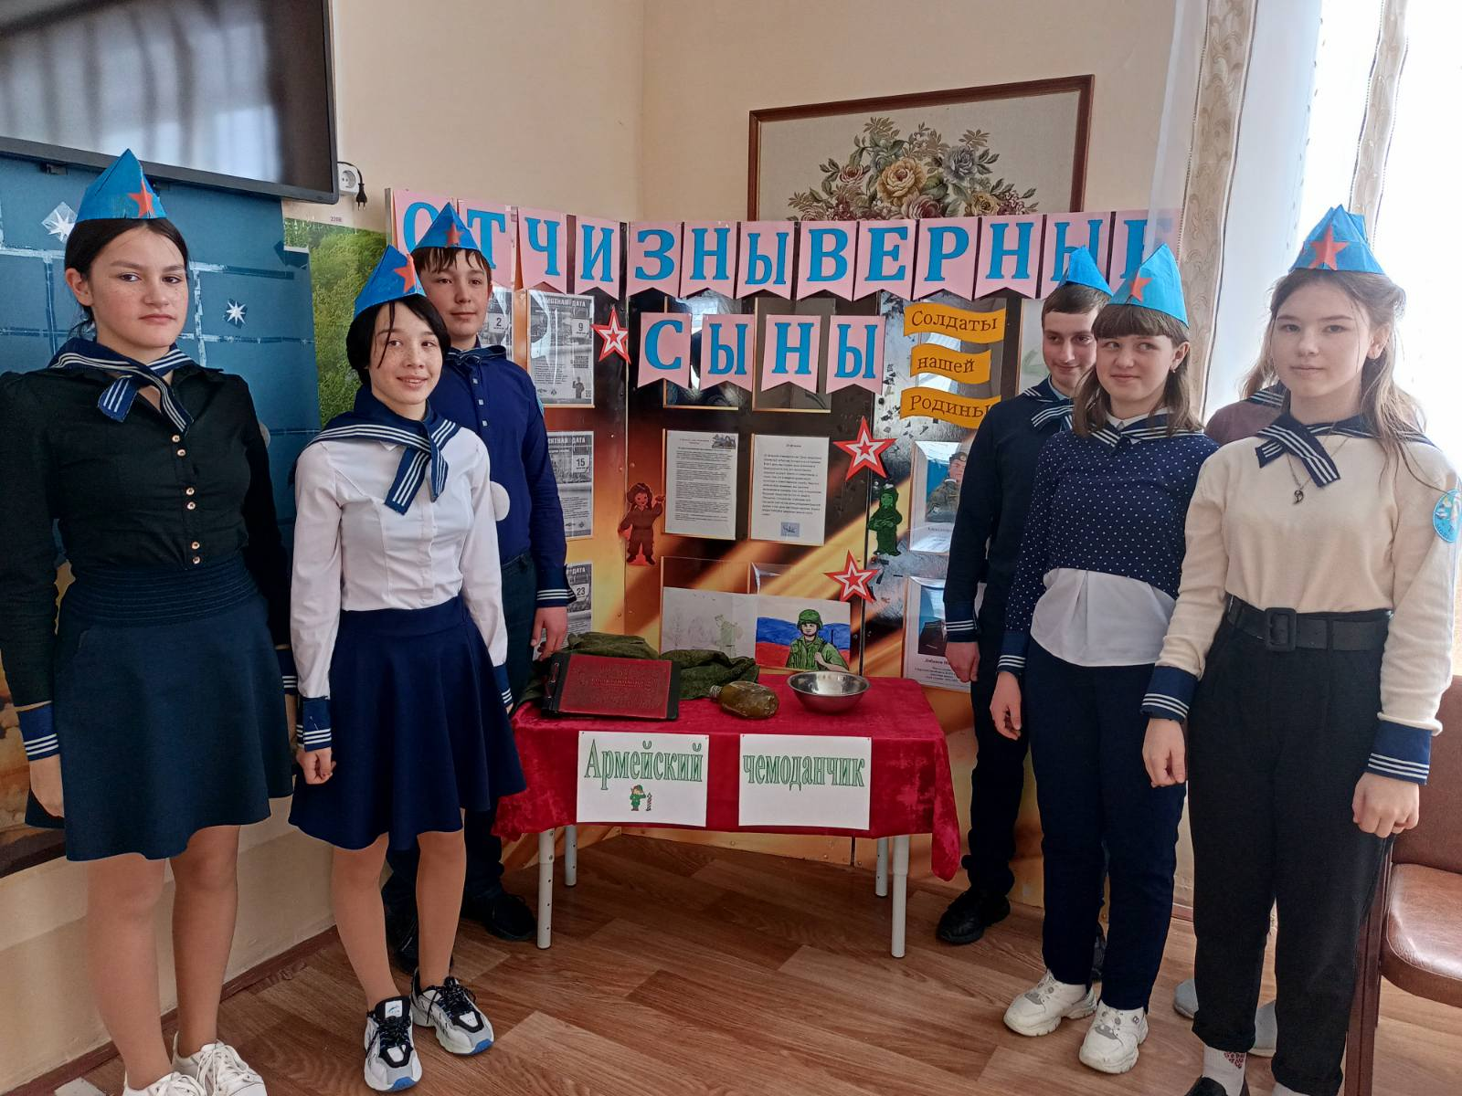
Военно-спортивная игра «Зарница»
Конкурс
«Презентация команды»
Участники: 8 класс
Автор: Кисляков Игорь Петрович, учитель физической культуры филиала МАОУ «Аромашевская СОШ» Русаковская СОШ

Slide 2
Отряд «Морская пехота»
Отделение - РАВНЯЙСЬ, СМИРНО

Slide 3
Отряд «Морская пехота»
«Напра-ВО, Нале-ВО, Кру-ГОМ» Строевым шагом – МАРШ»

Slide 4
Отряд «Морская пехота»
Воинское приветствие

Slide 5
Отряд «Морская пехота»
Построение в две шеренги. «Отделение, песню запе-ВАЙ»

